Slide 1
兒童新樂園一日遊
作者 莊叡
規劃 莊叡

Slide 2
規劃
小小水樂園
海洋總動員
尋寶船
銀河號
摩天輪
回家

Slide 3
票價
票種 | 門票 |  |  | 園區自營遊樂設施 （每項每次） | 委外小型遊樂設施 （每項每次） | 小小水樂園 (夏季開放) （每次）
 | 全票 | 優待票 | 團體票
票價 (元，含稅) | 30 | 15 | 30人(含) 以上7折 | 30 (7項) | 50-80 | 50
 |  |  |  | 20 (8項)

Slide 4
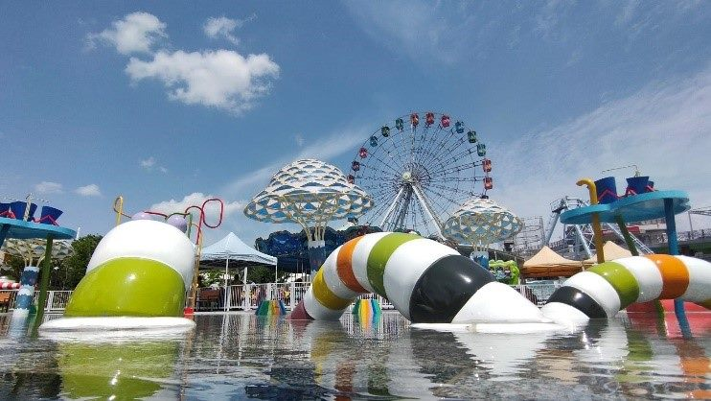
小小水樂園
小小水樂園包含套圈圈、甜甜圈、胖胖龍、水桶怪人以及升降溜溜球等新穎、多樣化的噴水遊戲裝置，適合親子共遊戲水的好地方。

Slide 5
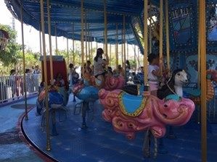
海洋總動員
以海洋生物為載具造型的音樂馬車，上方有多樣臺灣海域之海洋生物彩繪圖案，以增加小朋友的教育認識。
尖叫指數
⚡☁☁☁☁
溫馨指數
🌞🌞🌞🌞☁
戀愛指數
💗💗♡♡♡

Slide 6
資料來源:
兒童新樂園
https://www.tcap.taipei/

